Slide 1
Муниципальное казённое образовательное учреждение Савинская основная общеобразовательная школа
Урок по окружающему
миру во 2 классе
УМК «Перспектива»
Тема: «Старинная женская работа»
Подготовила: учитель начальных классов
Матвеева Светлана Германовна
октябрь 2013г

Slide 2
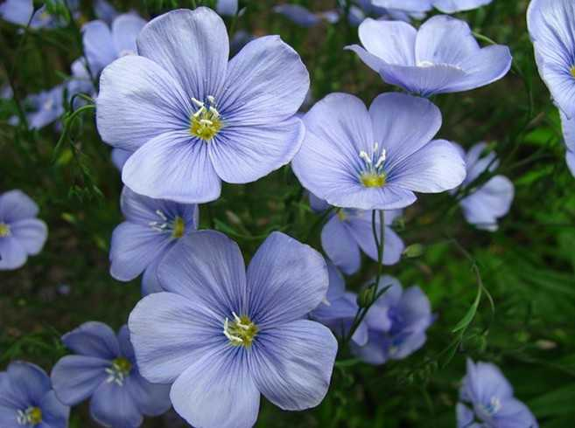
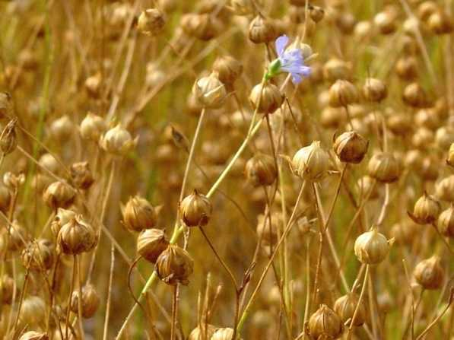
Цветы и коробочки льна

Slide 3
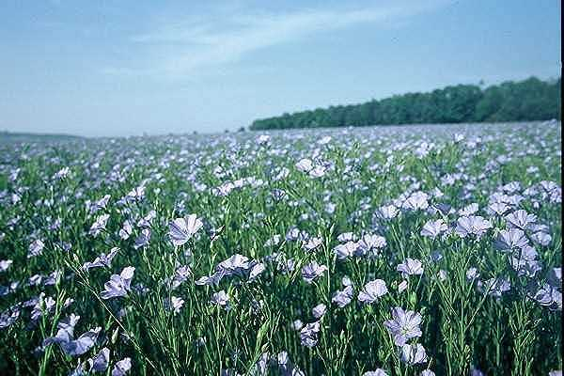
Цветущее поле

Slide 4
Начали куковать кукушки – пора сеять лён
1.Посадка.

Slide 5
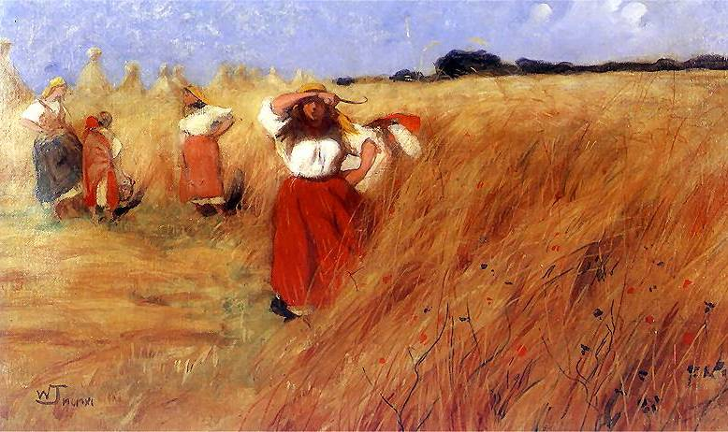
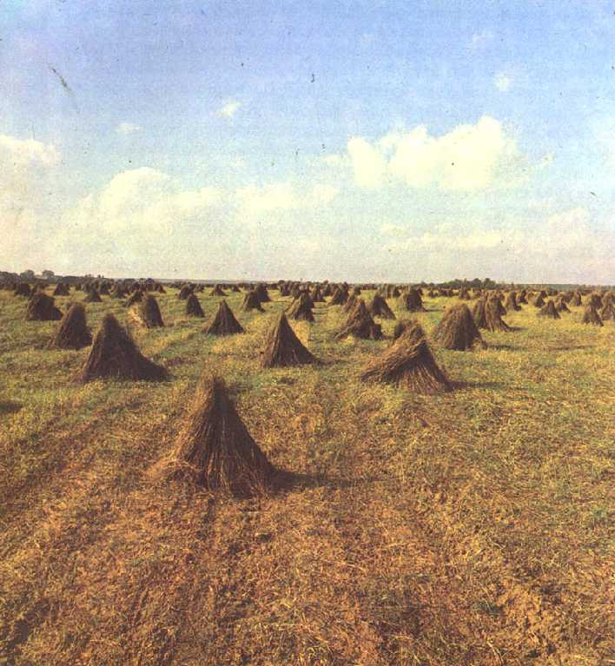
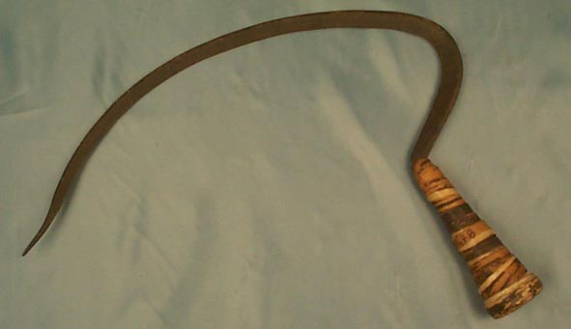
2. Уборка льна

Slide 6
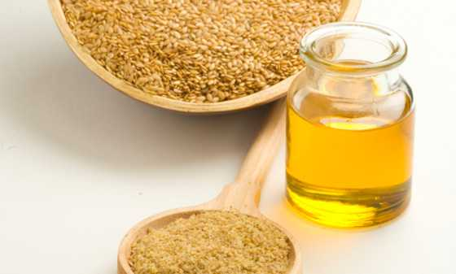
Льняное семя и льняное масло

Slide 7
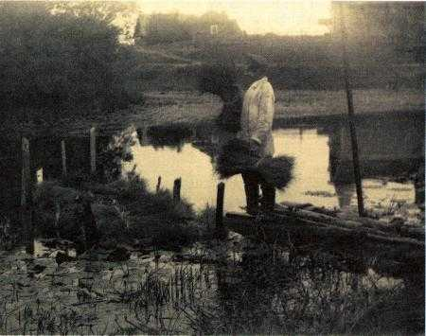
3.Вымачивание льна

Slide 8
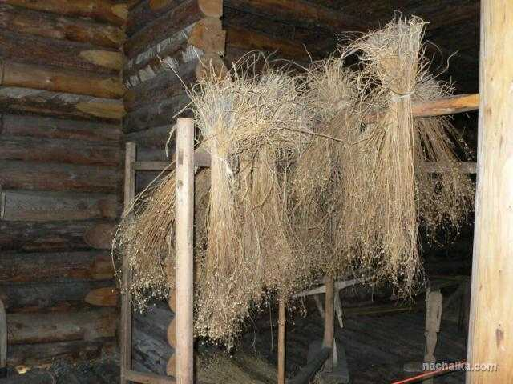
4.Сушка льна

Slide 9
5.Трепание льна

Slide 10
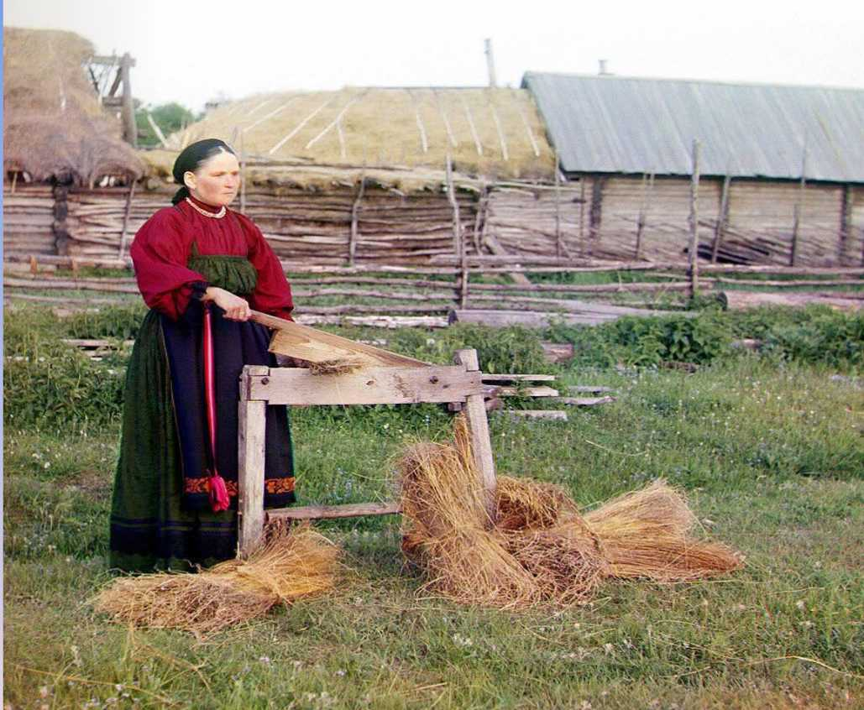
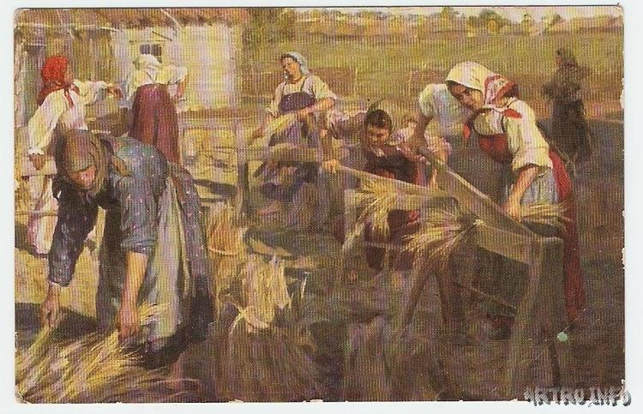
6. Мяли лён

Slide 11
7. Очёсывали лён

Slide 12
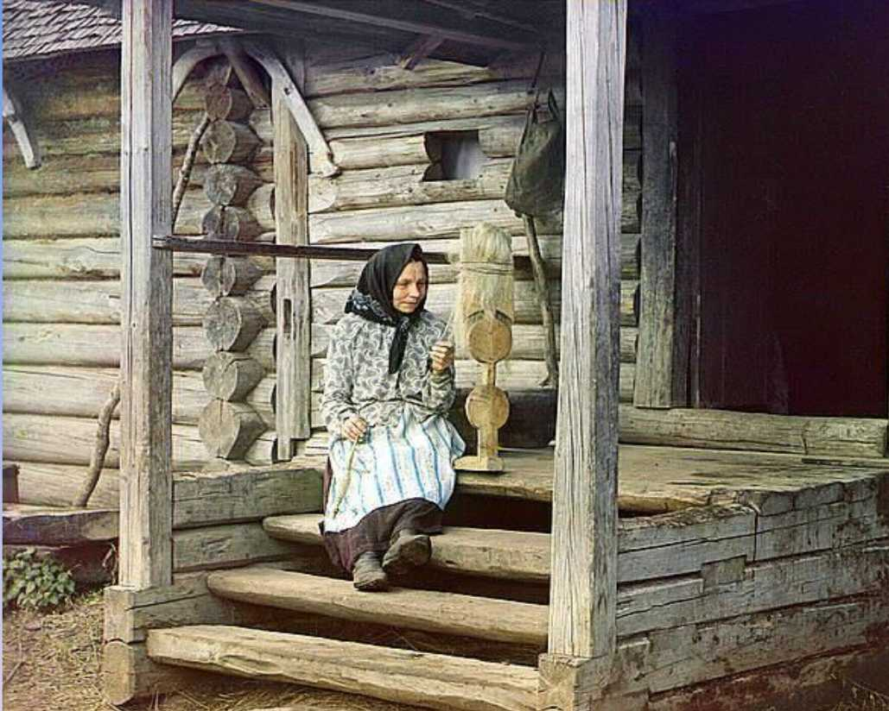
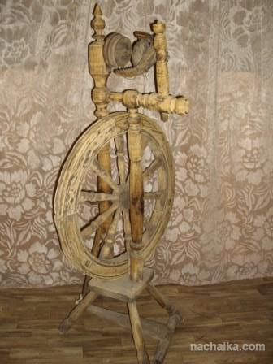
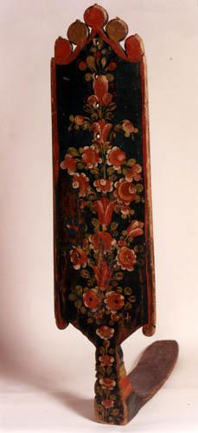
8.Прядение
Из кудели – в нить

Slide 13
9.Ткали лён
Старинный ткацкий станок
Ткацкая фабрика

Slide 14
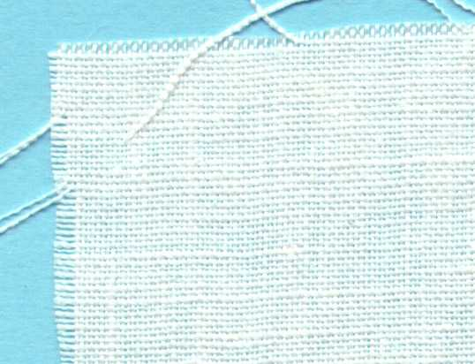
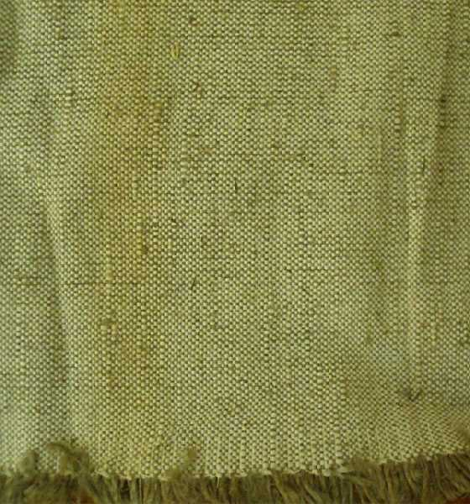
Льняное полотно

Slide 15
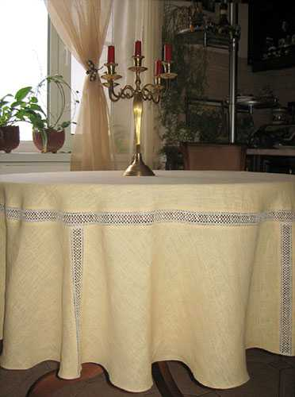
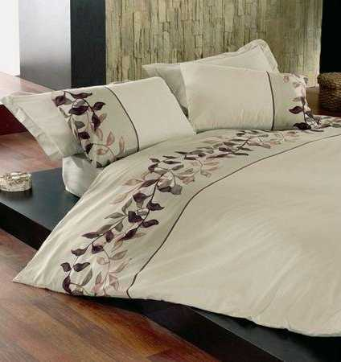
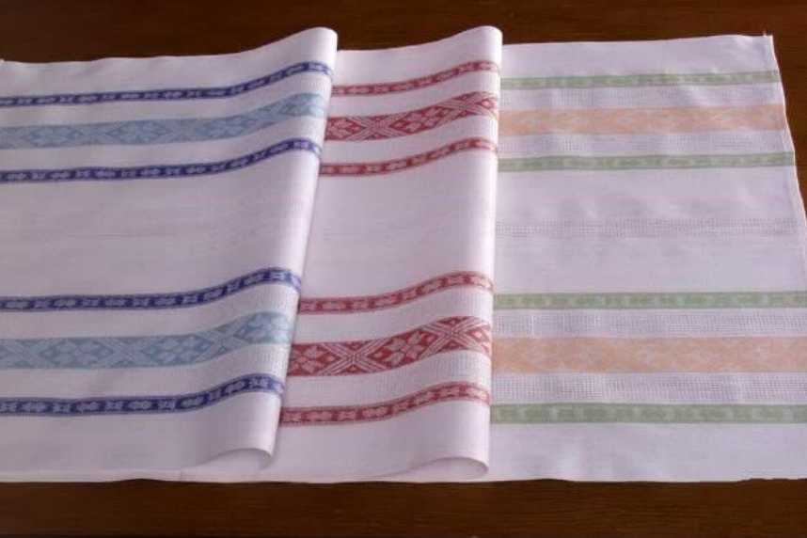
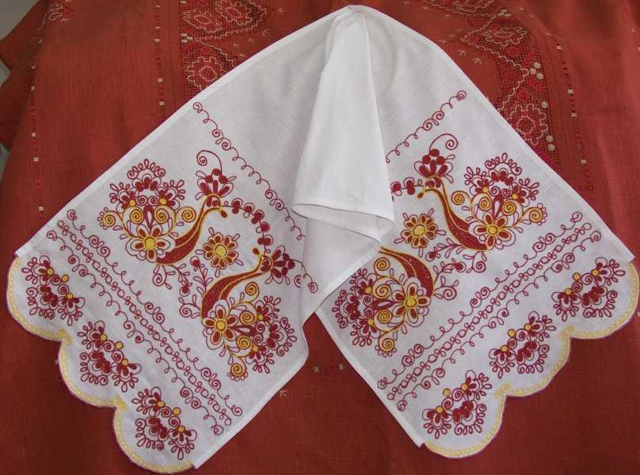
Изделия из льняного полотна

Slide 16
Музей льна и бересты.

Slide 17
Зал льна

Slide 18
Прялки
Мялка

Slide 19
Ткацкий станок

Slide 20
Изделия из льна
Праздничные полотенца

